Slide 1

Любопитни факти и история на бирата в Чехия
Изготвил:Кристофър Емилов Бърдарски

Slide 2
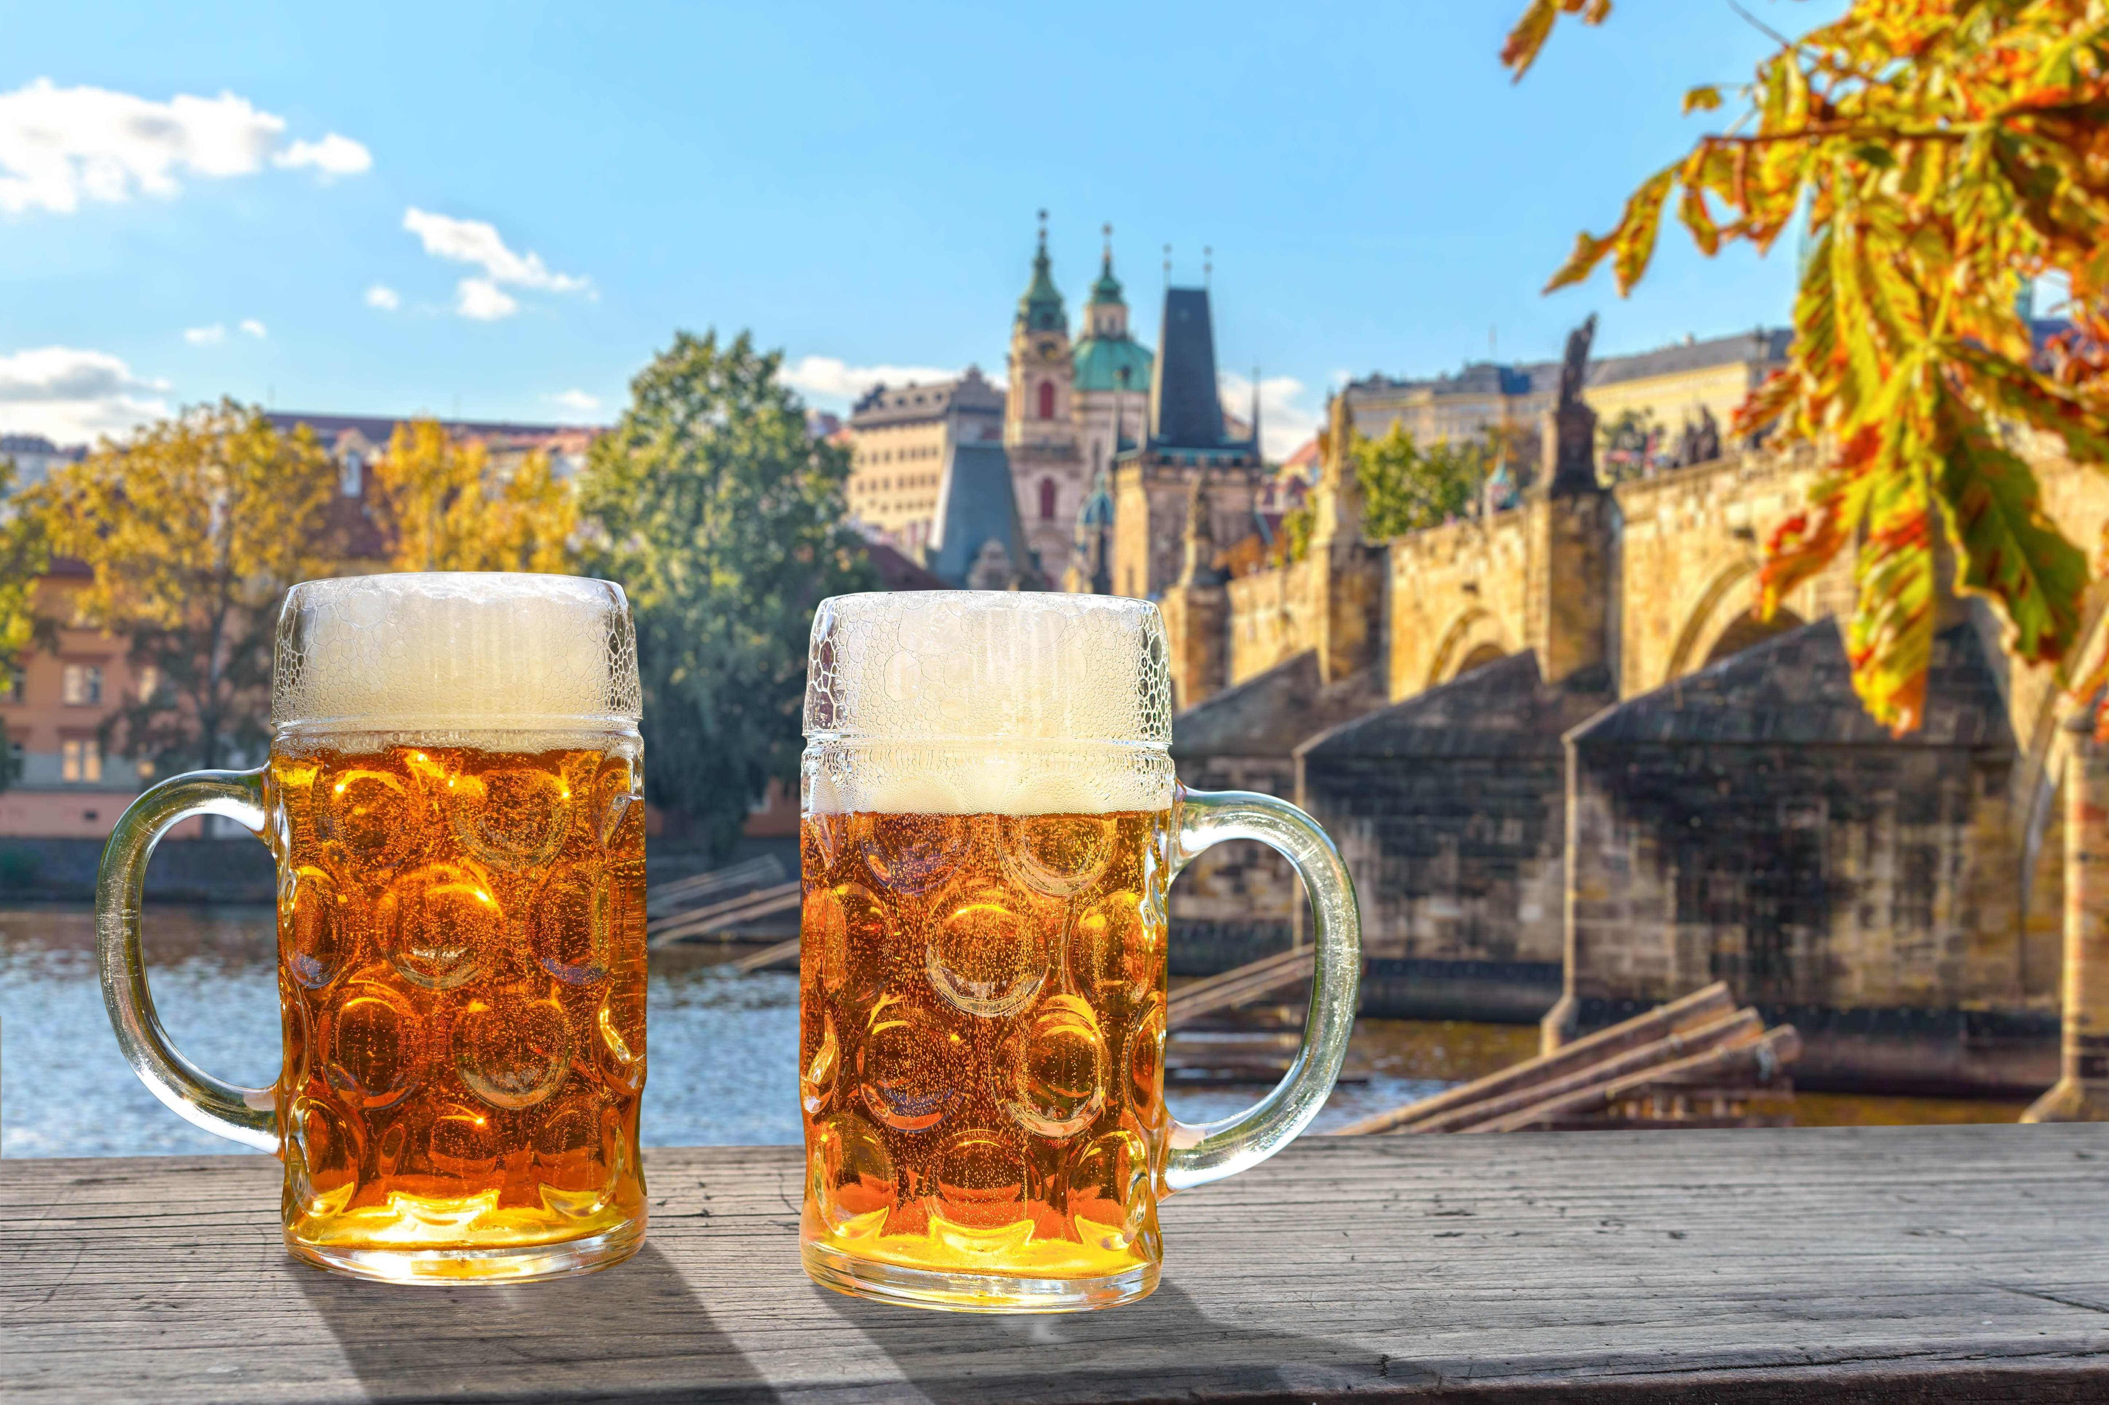
Началото на чешката бира
Историята на бирата в Чехия започва още през IX–X век, когато монасите започват да варят бира в манастирите. През Средновековието производството на бира става важна част от живота в градовете. През XIII век кралете дават специални права на някои градове да произвеждат и продават бира. Това допринася за развитието на пивоварството и превръща бирата в традиционна чешка напитка.

Slide 3
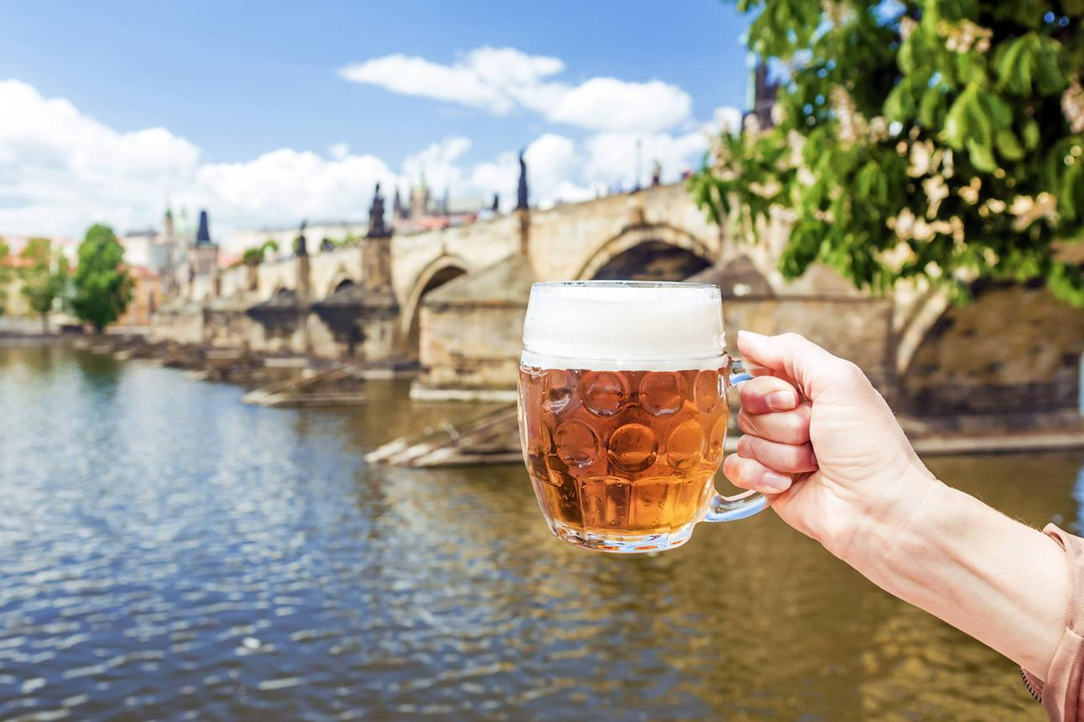
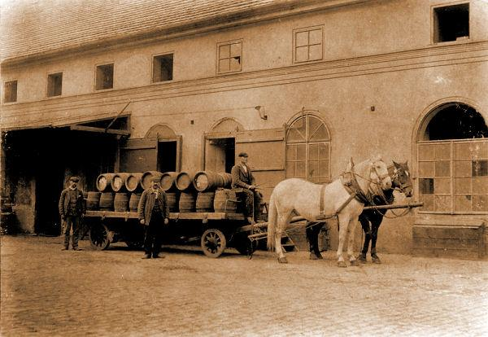
Раждането на светлата лагер бира
През 1842 година в град Пилзен е създадена първата светла лагер бира. Тя впечатлява хората със своя златист цвят, чист вкус и свеж аромат. Новият стил става толкова популярен, че днес повечето бири по света са направени по негов образец. Името „пилзенска бира“ идва именно от този град.

Slide 4
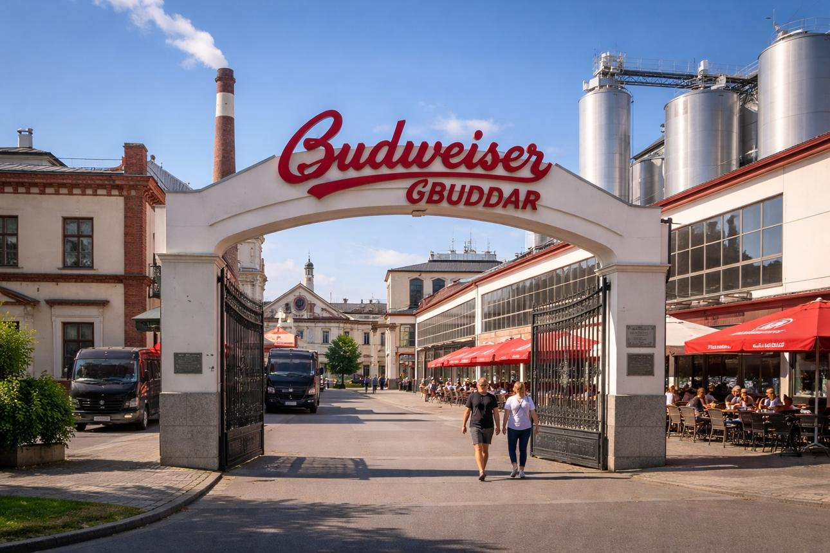
Известни чешки пивоварни
Чехия е дом на едни от най-старите и най-известни пивоварни в света. Сред тях са Pilsner Urquell, Budweiser Budvar, Staropramen и Kozel.
Тези марки се изнасят в десетки държави и са известни със своето високо качество и традиционни рецепти.

Slide 5
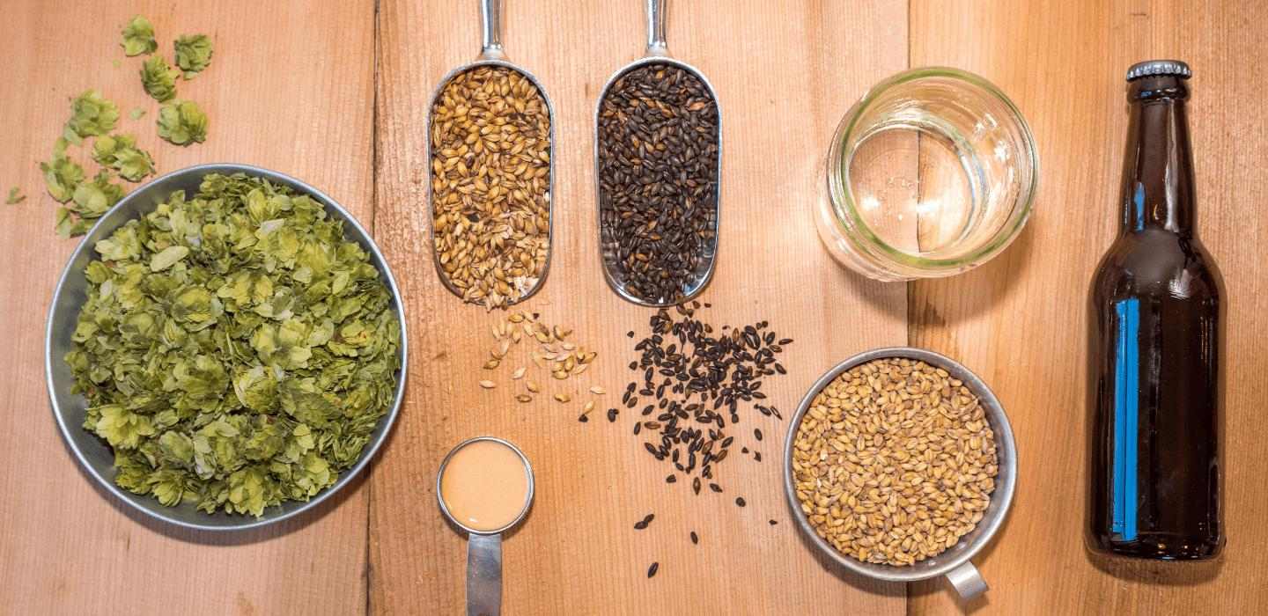
Защо чешката бира е толкова добра?
Качеството на чешката бира се дължи на няколко важни фактора – чистата вода, специалният сорт хмел от района Жатец, висококачественият ечемик и традиционните методи на производство. Много пивоварни използват рецепти, които се предават от поколения. Благодарение на това вкусът остава автентичен и разпознаваем.

Slide 6

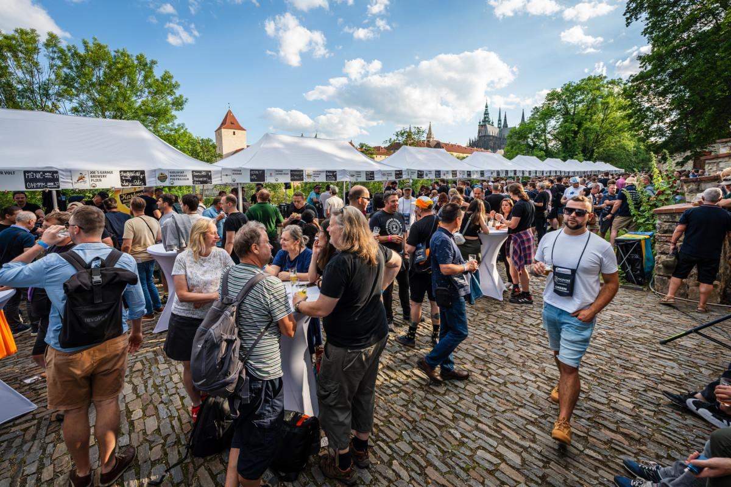
Любопитни факти
Чехия е страната с най-висока консумация на бира на човек в света.
В страната има повече от 500 пивоварни – големи и малки.
В Чехия съществуват десетки фестивали, посветени на бирата.
В много ресторанти бирата често струва по-малко от безалкохолните напитки.
Бирата е важна част от чешката култура и традиции.

Slide 7
Бирата и чешката култура
За чехите бирата не е просто напитка, а част от ежедневието и националната идентичност. Хората често се събират в традиционните бирарии, където разговарят, празнуват и прекарват време с приятели. Много туристи посещават Чехия именно заради известните ѝ пивоварни и възможността да опитат прясно сварена бира.

Slide 8
Интересни рекорди
Чехия произвежда милиони литри бира всяка година и изнася продукцията си по целия свят. В страната има музеи на бирата, специални маршрути за любителите на пивоварството и исторически пивоварни, които работят повече от 700 години. Чешките майстори пивовари са известни със своите знания и умения.

Slide 9
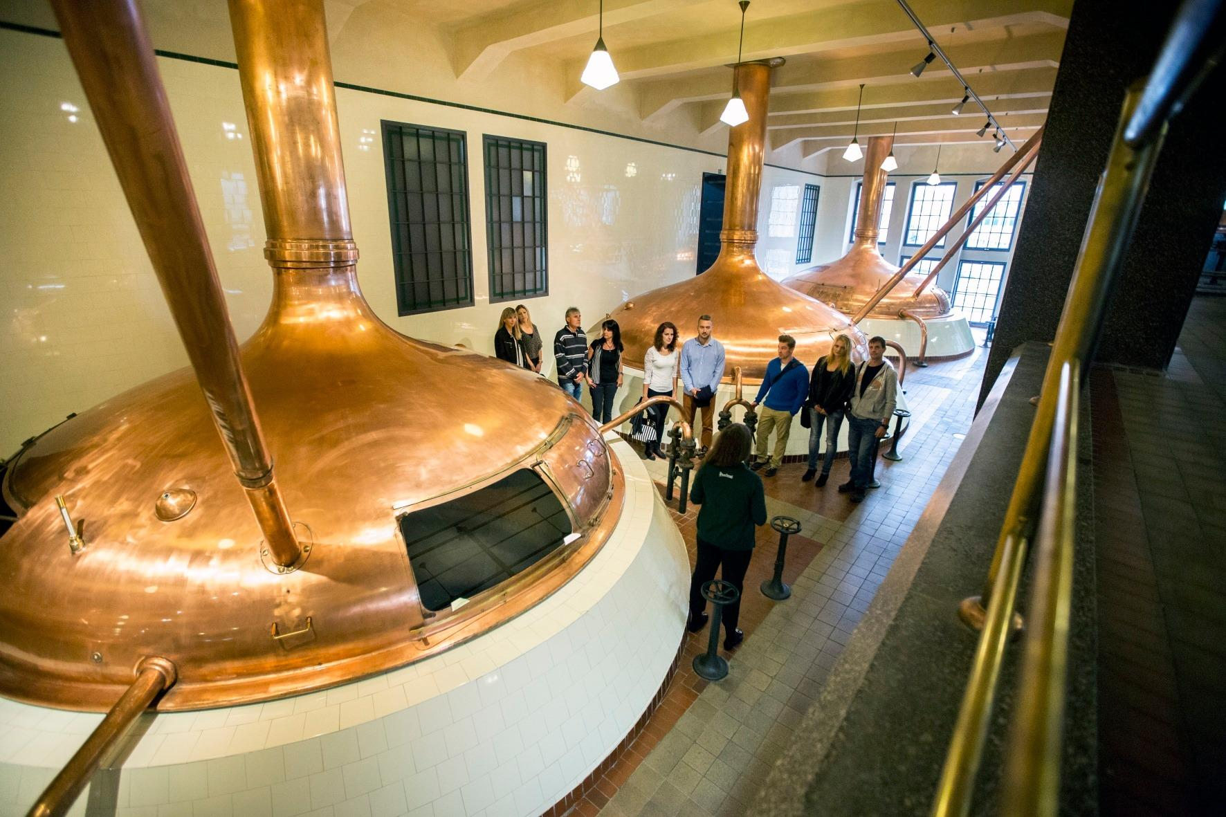
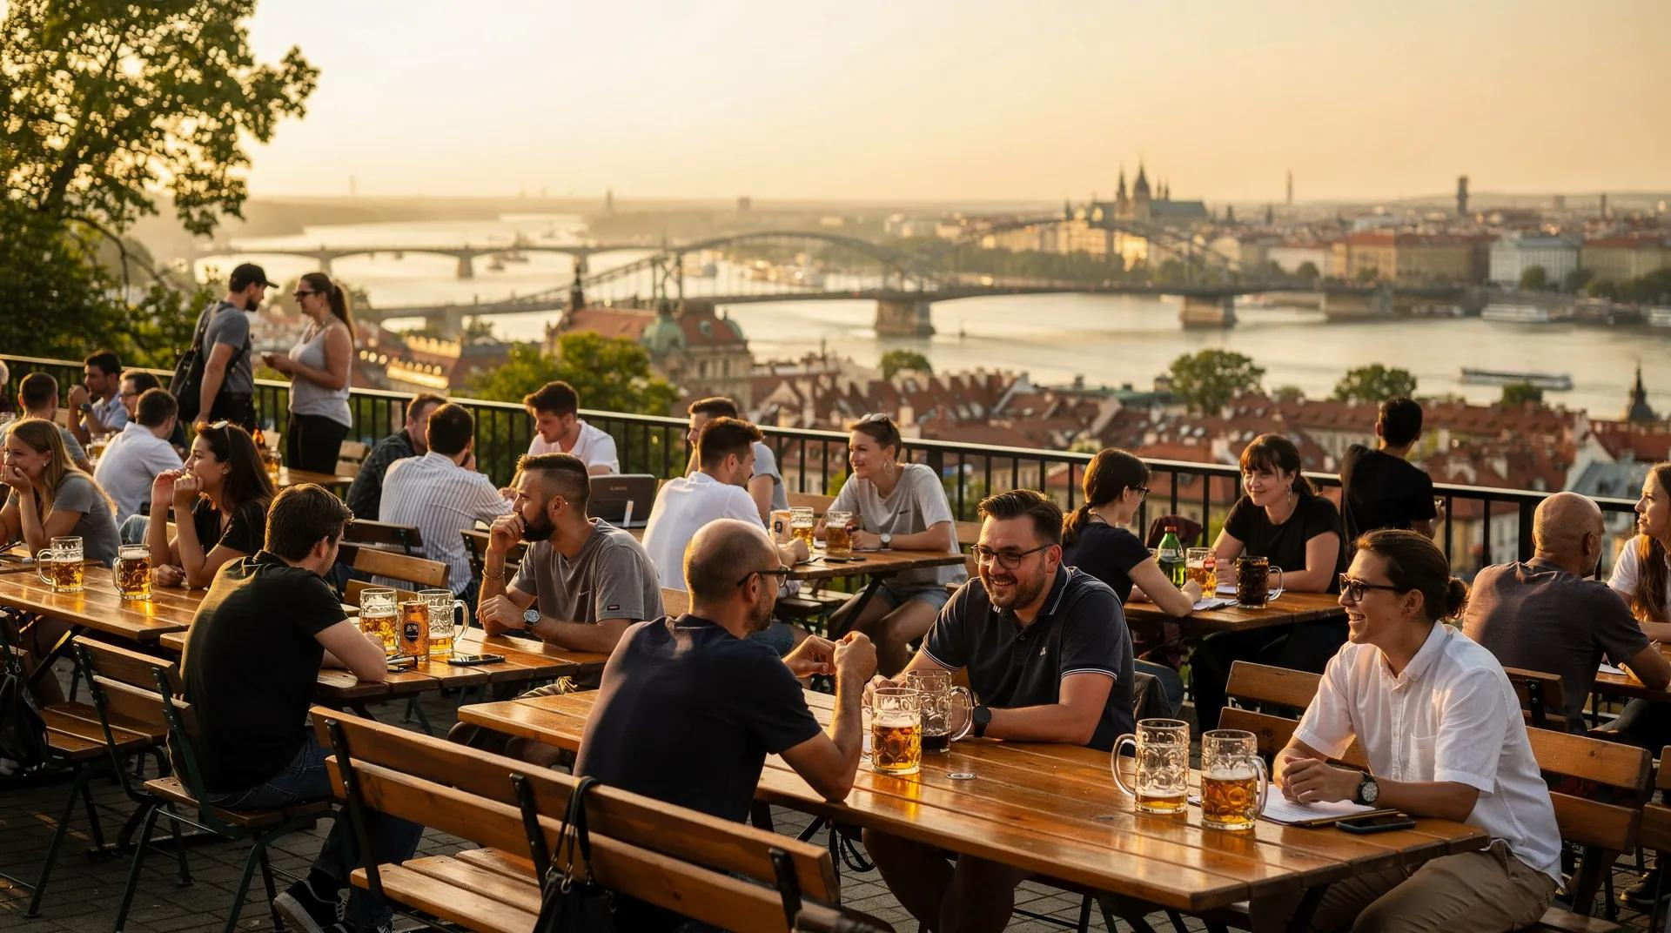
Значение за икономиката и туризма
Пивоварството е важен отрасъл за чешката икономика. То осигурява работа на хиляди хора и привлича милиони туристи всяка година. Посещенията на пивоварни, дегустациите и фестивалите носят значителни приходи и популяризират Чехия като една от водещите бирени дестинации в света.

Slide 10
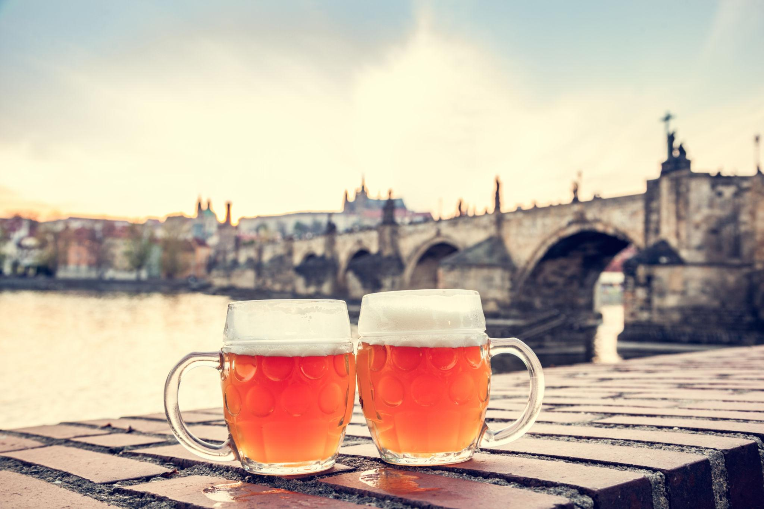
Заключение
Бирата е неизменна част от историята, културата и традициите на Чехия. Благодарение на вековния опит, качествените суровини и майсторството на пивоварите, чешката бира е призната по целия свят. Тя остава символ на страната и една от най-ценените напитки в света.
Благодаря за вниманието!

